Slide 1
神的国近了
马可福音1:14-45
2016-05-01
徐志雄

Slide 3
一、耶稣的宣告
1:14 约翰下监以后，耶稣来到加利利，宣传 神的福音，
1:15 说：「日期满了， 神的国近了。你们当悔改，信福音！」

Slide 4
神的国
不是地上的国
是神掌权，是神的旨意畅通无阻的地方
神首先要在我们的身上掌权

Slide 5
如何让神在我们身上掌权
悔改＝认错（悔）＋改变（改）
180度的转身
一生持守，朝着神的方向努力前行

Slide 6
哪个方向才是神的方向
信福音（Royal News）：
神的儿子道成肉身，来到人中间
神的儿子为人的罪付上代价，死在十字架上，让人可以重新于神和好
他从死里复活，向我们证明他真是从神那里来的，并且死亡并不是人生的终结
凡愿意接受他救恩的，死后有永生

Slide 7
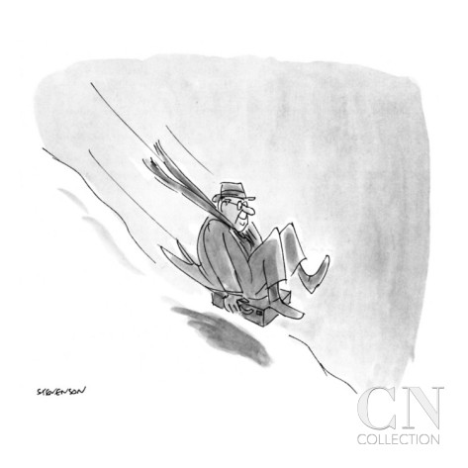
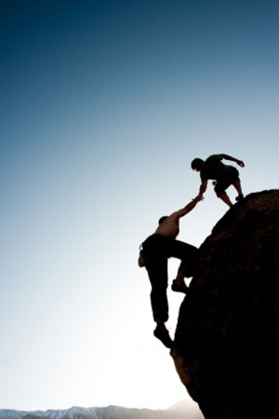

Slide 8
二、耶稣的呼召
1:16 耶稣顺着加利利的海边走，看见西门和西门的兄弟安得烈在海里撒网；他们本是打鱼的。 耶稣对他们说：「来跟从我，我要叫你们得人如得鱼一样。」 他们就立刻舍了网，跟从了他。
1:19 耶稣稍往前走，又见西庇太的儿子雅各和雅各的兄弟约翰在船上补网。 耶稣随即招呼他们，他们就把父亲西庇太和雇工人留在船上，跟从耶稣去了。

Slide 9
个人的呼召
每个基督徒都是蒙神呼召的
基督教信仰是非常个人化的，是你和神之间的关系
基督教信仰又是非常群体化的，因为你没办法一个人去和自己“彼此相爱”

Slide 10
来跟从我
跟随主是有代价的
彼得，安德烈－－他们就立刻舍了网，跟从了他。
雅各，约翰－－他们就把父亲西庇太和雇工人留在船上，跟从耶稣去了。

Slide 11
代价有多大（路加14章）
「人到我这里来，若不爱我胜过爱自己的父母、妻子、儿女、弟兄、姊妹，和自己的性命，就不能作我的门徒。 凡不背着自己十字架跟从我的，也不能作我的门徒。
这样，你们无论甚么人，若不撇下一切所有的，就不能作我的门徒。

Slide 12
三、耶稣的神迹
1:23 在会堂里，有一个人被污鬼附着。他喊叫说： 「拿撒勒人耶稣，我们与你有甚么相干？你来灭我们吗？我知道你是谁，乃是 神的圣者。」 耶稣责备他说：「不要作声！从这人身上出来吧。」 污鬼叫那人抽了一阵疯，大声喊叫，就出来了。 众人都惊讶，以致彼此对问说：「这是甚么事？是个新道理啊！他用权柄吩咐污鬼，连污鬼也听从了他。」 耶稣的名声就传遍了加利利的四方。

Slide 13
1:29 他们一出会堂，就同着雅各、约翰，进了西门和安得烈的家。 西门的岳母正害热病躺着，就有人告诉耶稣。 耶稣进前拉着她的手，扶她起来，热就退了，她就服事他们。 天晚日落的时候，有人带着一切害病的，和被鬼附的，来到耶稣跟前。 合城的人都聚集在门前。 耶稣治好了许多害各样病的人，又赶出许多鬼，不许鬼说话，因为鬼认识他。

Slide 14
1:40 有一个长大麻疯的来求耶稣，向他跪下，说：「你若肯，必能叫我洁净了。」 耶稣动了慈心，就伸手摸他，说：「我肯，你洁净了吧！」大麻疯即时离开他，他就洁净了。 耶稣严严地嘱咐他，就打发他走，对他说：「你要谨慎，甚么话都不可告诉人，只要去把身体给祭司察看，又因为你洁净了，献上摩西所吩咐的礼物，对众人作证据。」那人出去，倒说许多的话，把这件事传扬开了，叫耶稣以后不得再明明地进城，只好在外边旷野地方。人从各处都就了他来。

Slide 15
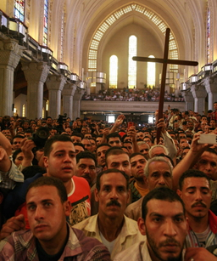
神的国胜过黑暗的势力

Slide 16
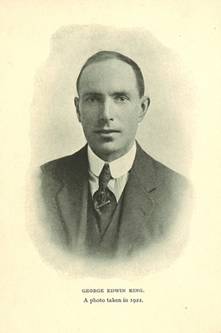
神的国带来医治

Slide 17
中国近代医院
北京协和医院、上海同济医院、成都华西医院和山东齐鲁医院一并称为建国前中国的四大教会医院。
教会医院在1889年有61所；到1937年，在华英美教会医院共300所，小型诊所600处。1949年，中国有教会医院340多所。

Slide 18
神的国带来爱和希望

Slide 19
总结
耶稣说，神的国近了，你们当悔改，信福音，你愿意信吗？
耶稣说，当背起自己的十字架来跟从我，你还在跟从吗？

